Slide 1


안드로이드 스튜디오 (ver. 3.32) 설치 및 환경설정
나머지조
빅데이터 20145144 유재혁
컨텐츠IT 20145165 정균모

Slide 2

목차
01
시스템 요구 사항
02
설치 과정
03
개발 환경 설정
04
기본 구조
05
mySQL연동

Slide 3

1
시스템 요구 사항

Slide 4
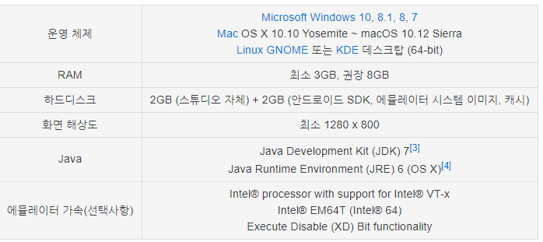
시스템 요구 사항
OS : 윈도우7 이상
RAM : 최소 3GB 이상
하드디스크 : 2GB(스튜디오) + 2GB(SDK 등) 이상
JAVA 버전 : JDK 7 이상

Slide 5
2
설치 과정

Slide 6
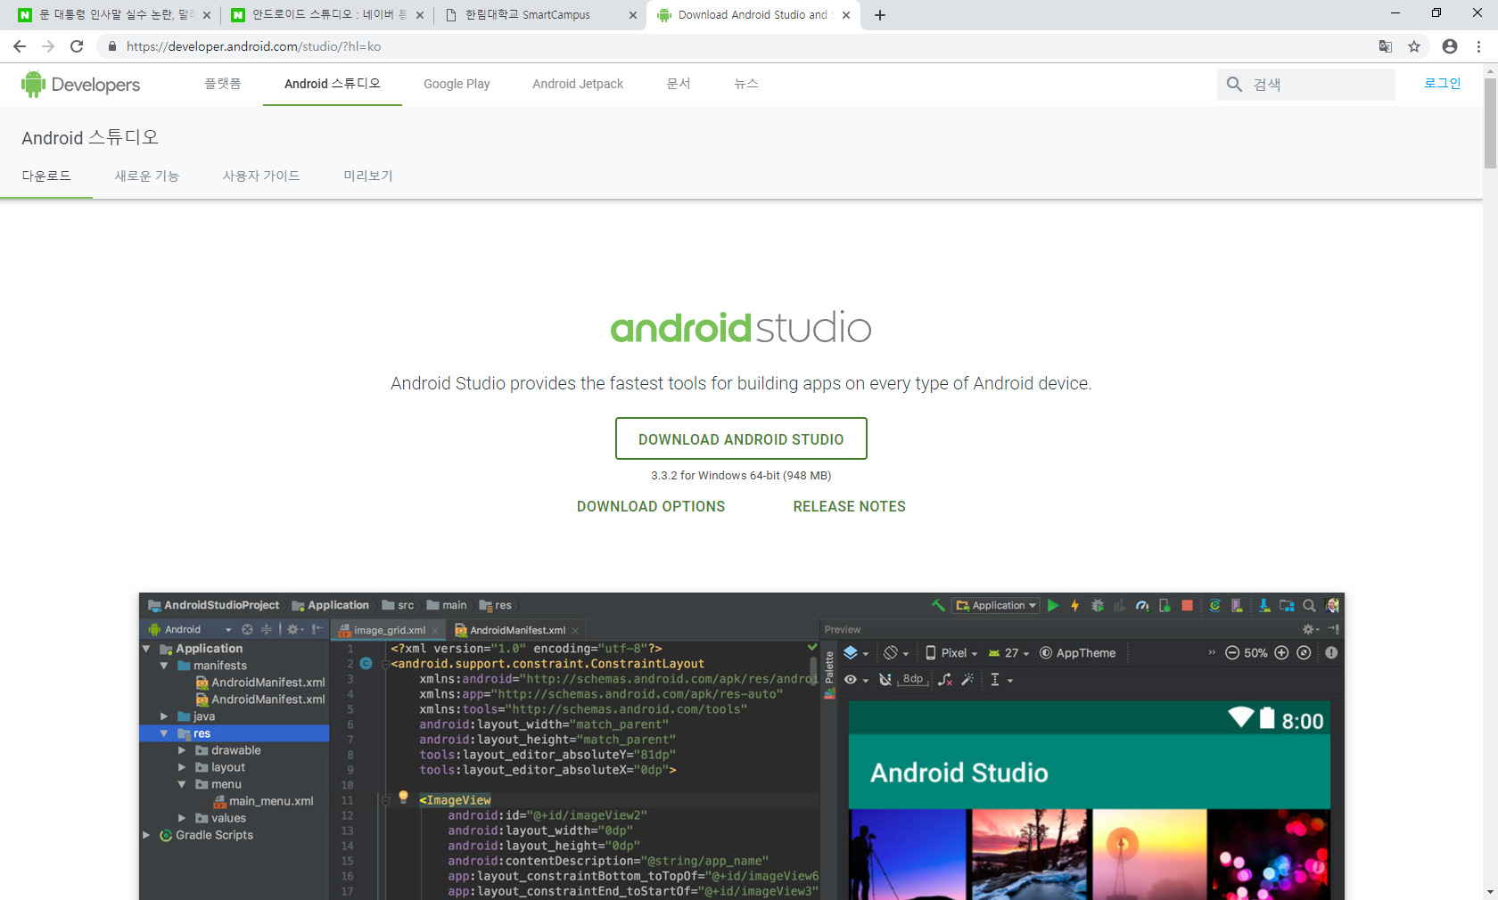
설치사이트 접속
https://developer.android.com/studio/?hl=ko
Download Android Studio를
클릭합니다.

Slide 7
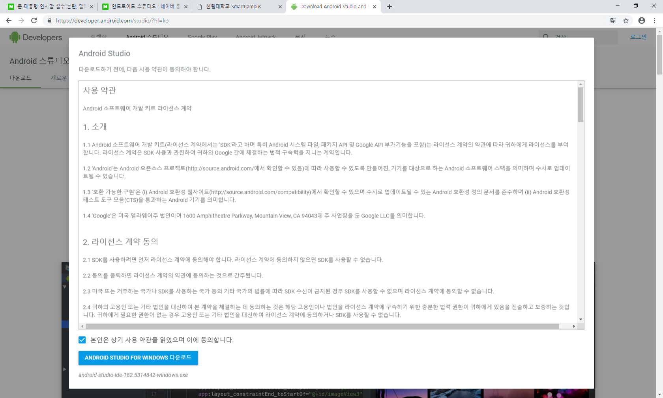
라이선스 동의
동의하고 다운로드 버튼을 클릭합니다.

Slide 8
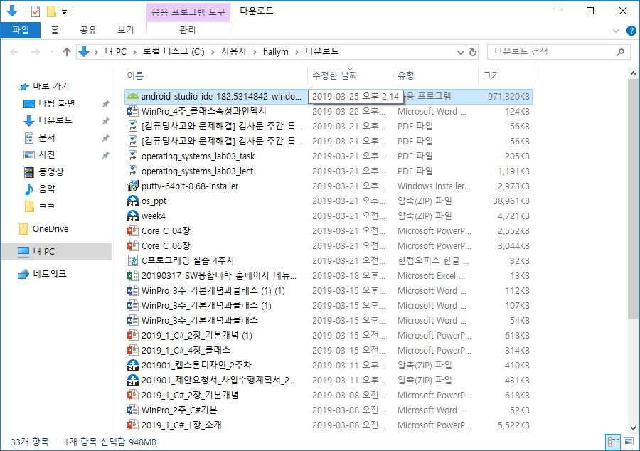
설치 과정
설치 된 파일을 실행합니다.

Slide 9
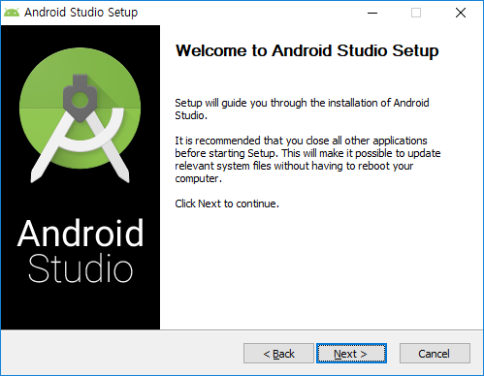
설치 과정
NEXT 클릭

Slide 10
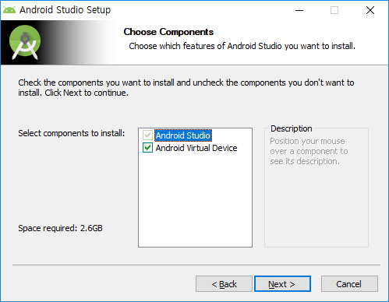
설치 과정
체크
NEXT 클릭

Slide 11
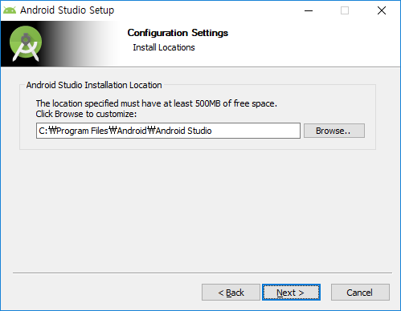
설치 과정
설치 위치 확인하고
NEXT 클릭

Slide 12
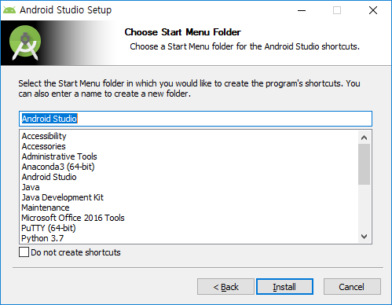
설치 과정
Install 클릭

Slide 13
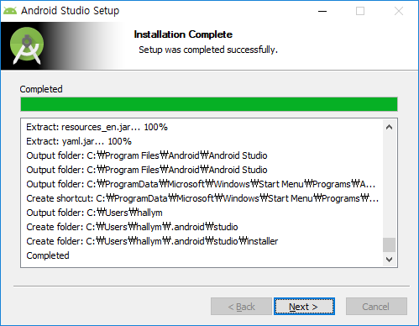
설치 과정
Next 클릭

Slide 14
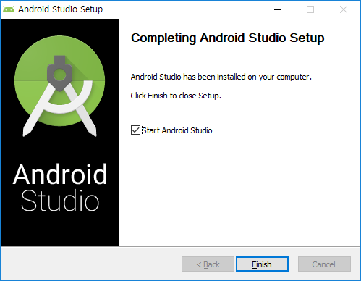
설치 과정
Finish 클릭

Slide 15
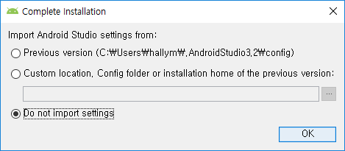
이런게 뜨시면
NEXT 클릭
체크

Slide 16
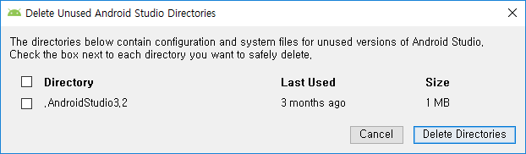
이런게 뜨시면
클릭

Slide 17
3
개발 환경 설정

Slide 18
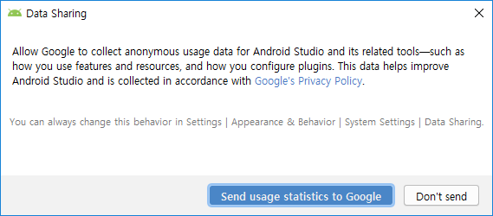
개발 환경 설정
클릭

Slide 19
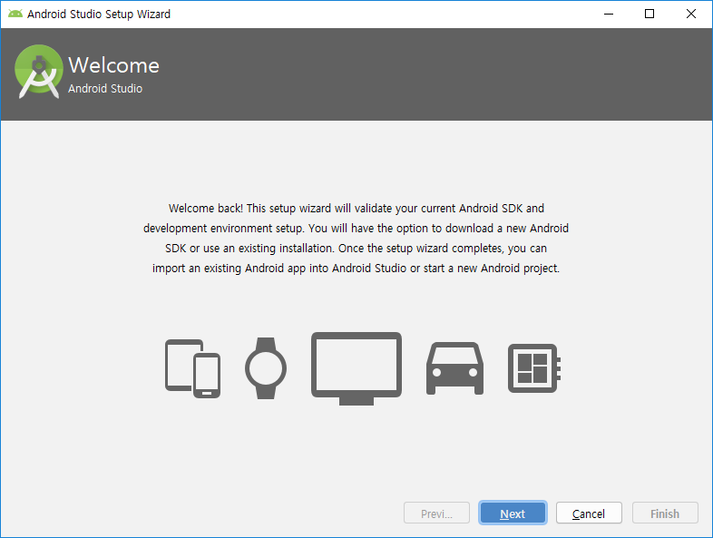
개발 환경 설정
Next클릭

Slide 20
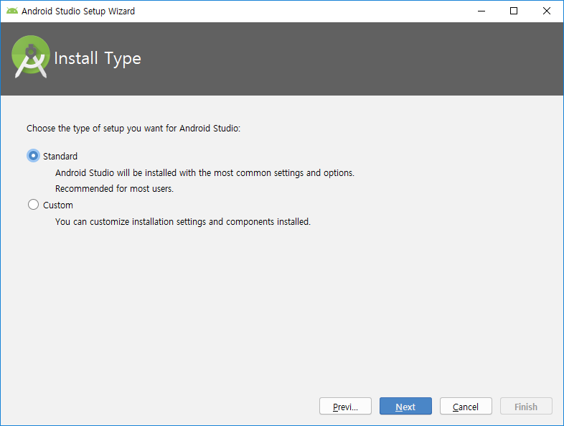
개발 환경 설정
Standard 클릭
NEXT 클릭

Slide 21
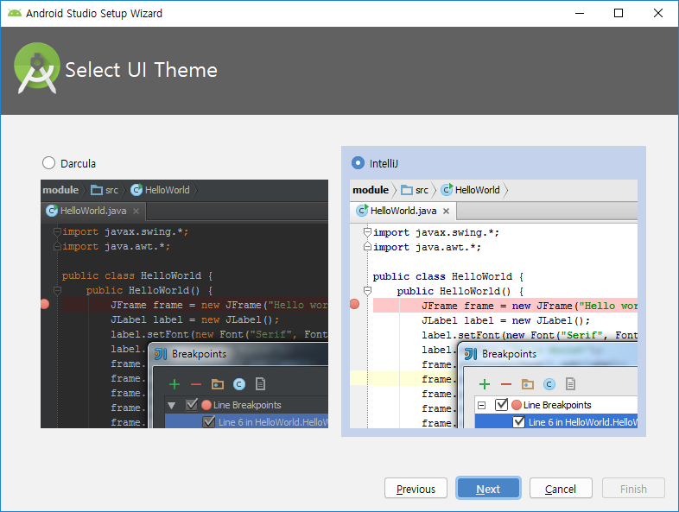
개발 환경 설정
Next클릭

Slide 22
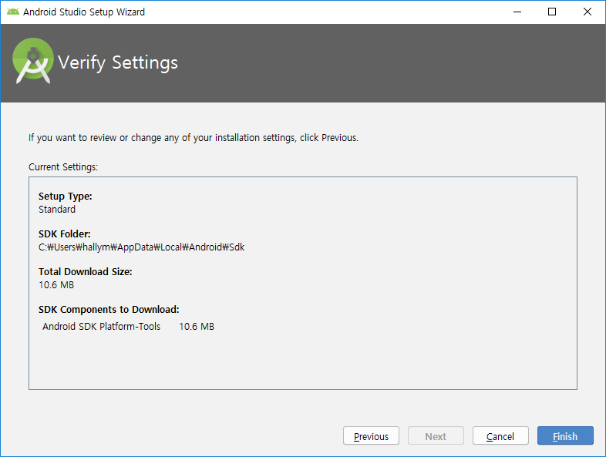
개발 환경 설정
Finish클릭

Slide 23
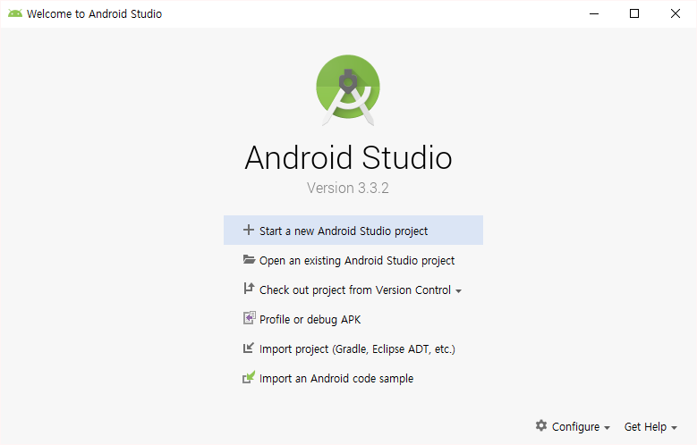
개발 환경 설정
새 프로젝트를
만듭니다.

Slide 24
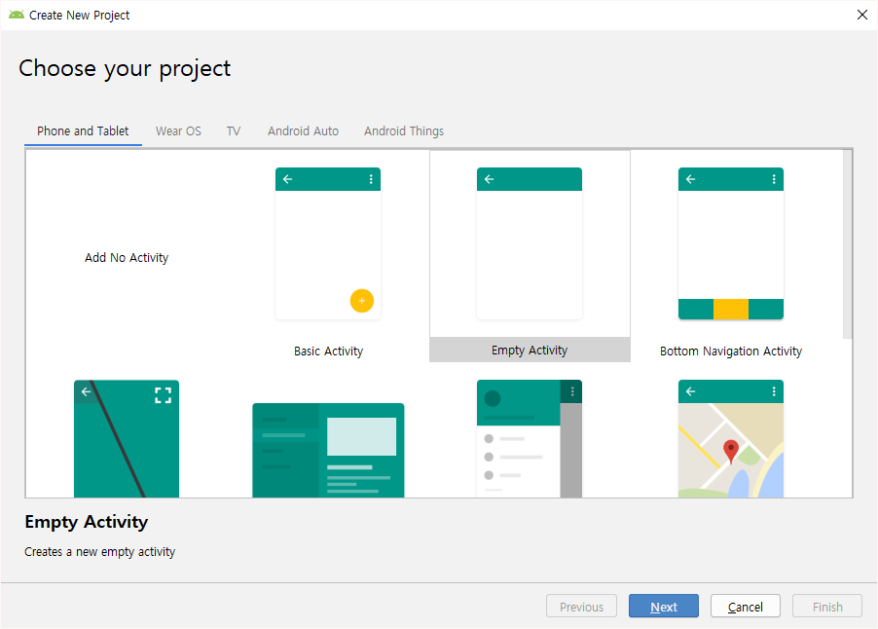
개발 환경 설정
모바일기기
선택
Empty Activity
선택
Next클릭

Slide 25
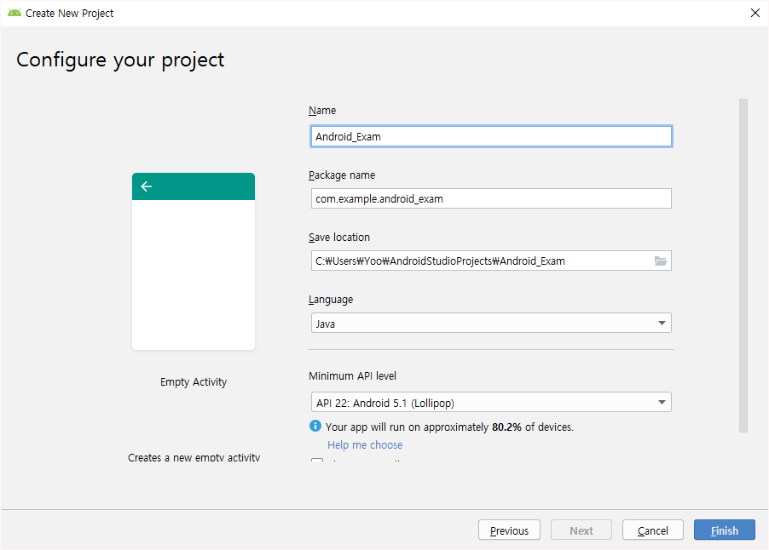
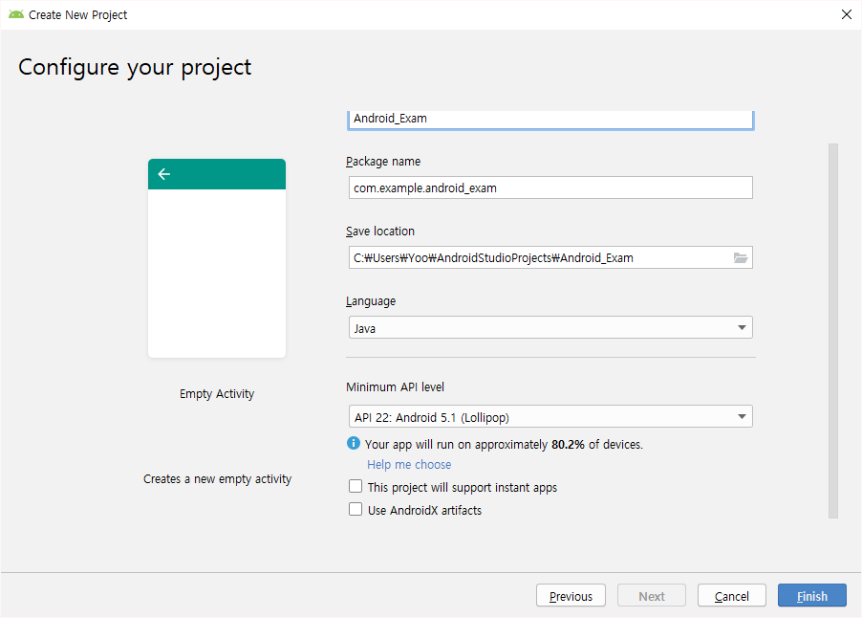
개발 환경 설정
프로젝트 이름 입력
안드로이드 버전 선택
Finish클릭

Slide 26
4
기본 구조

Slide 27
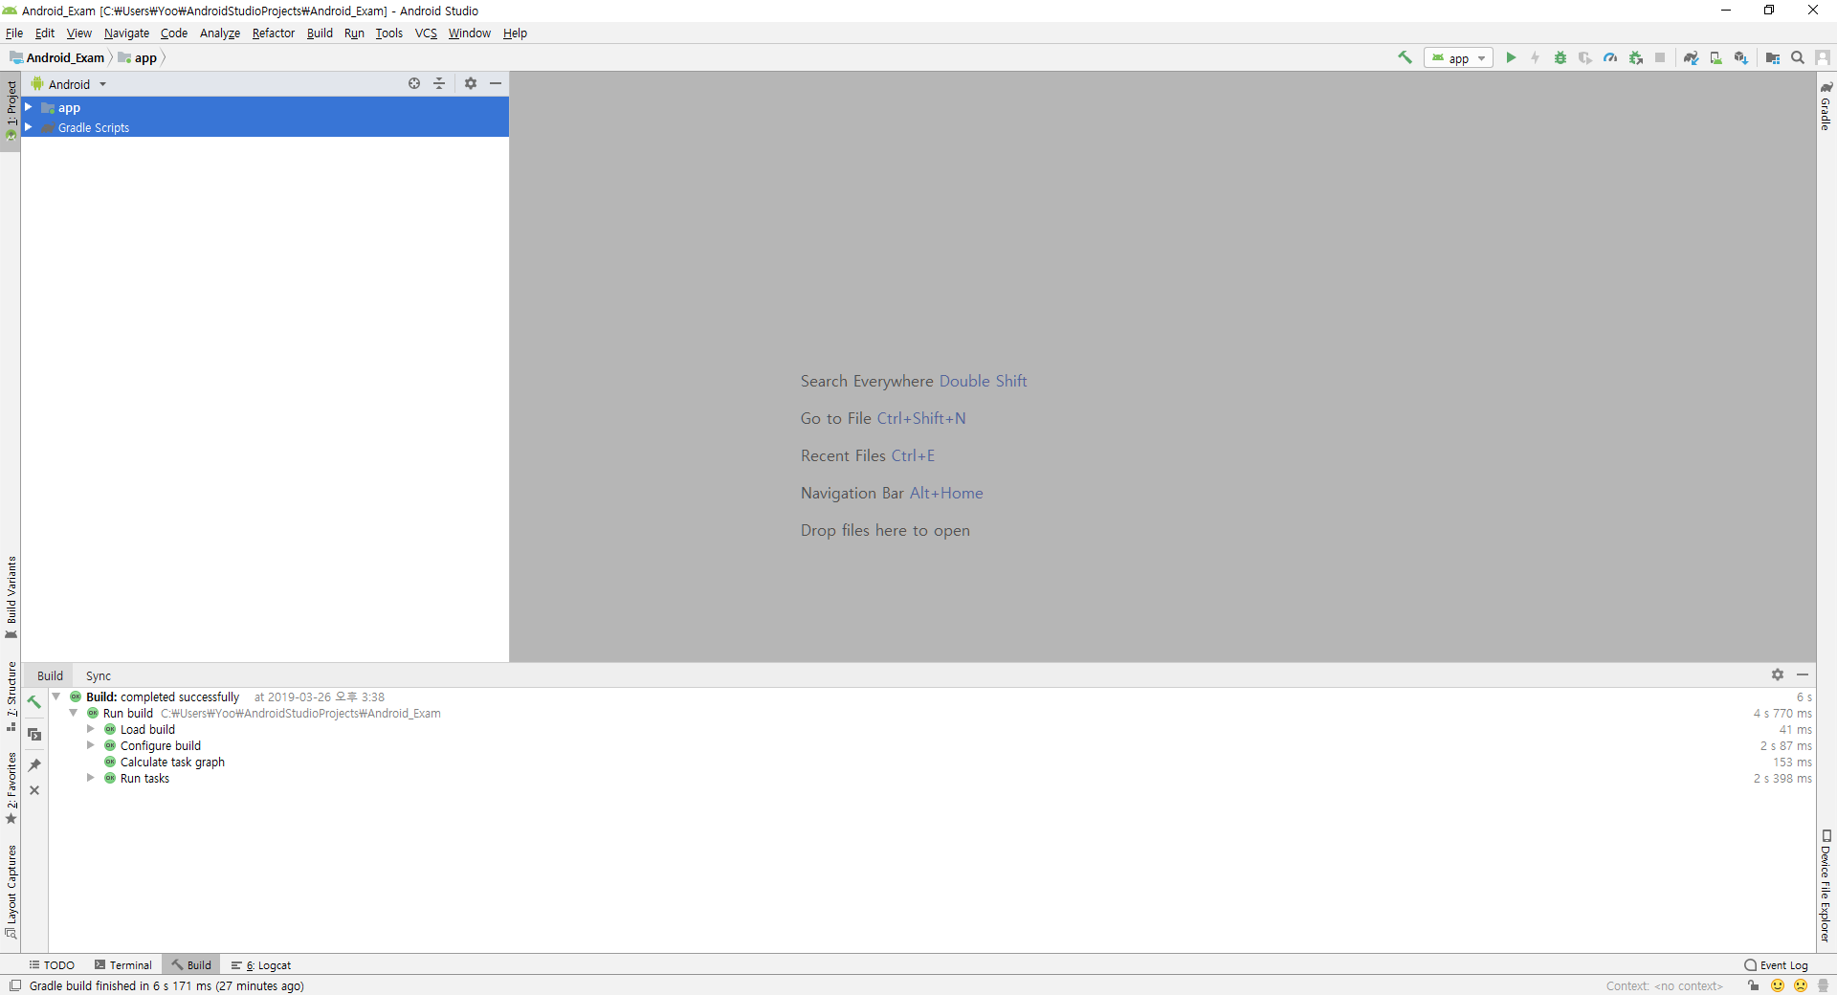
기본 화면 구조
코드 내용
프로젝트 구조
디버그, 실행상태
빌드가 모두 초록색인 상태가
될 때 까지 기다려줍니다.

Slide 28

기본 디렉토리 구조
*app
- 실제 코딩해야 될
파일들이 들어있음
Gradle Scripts
- 어플리케이션을 빌드 하기 위한
설정 옵션,
라이브러리 정보
등이 들어있음

Slide 29
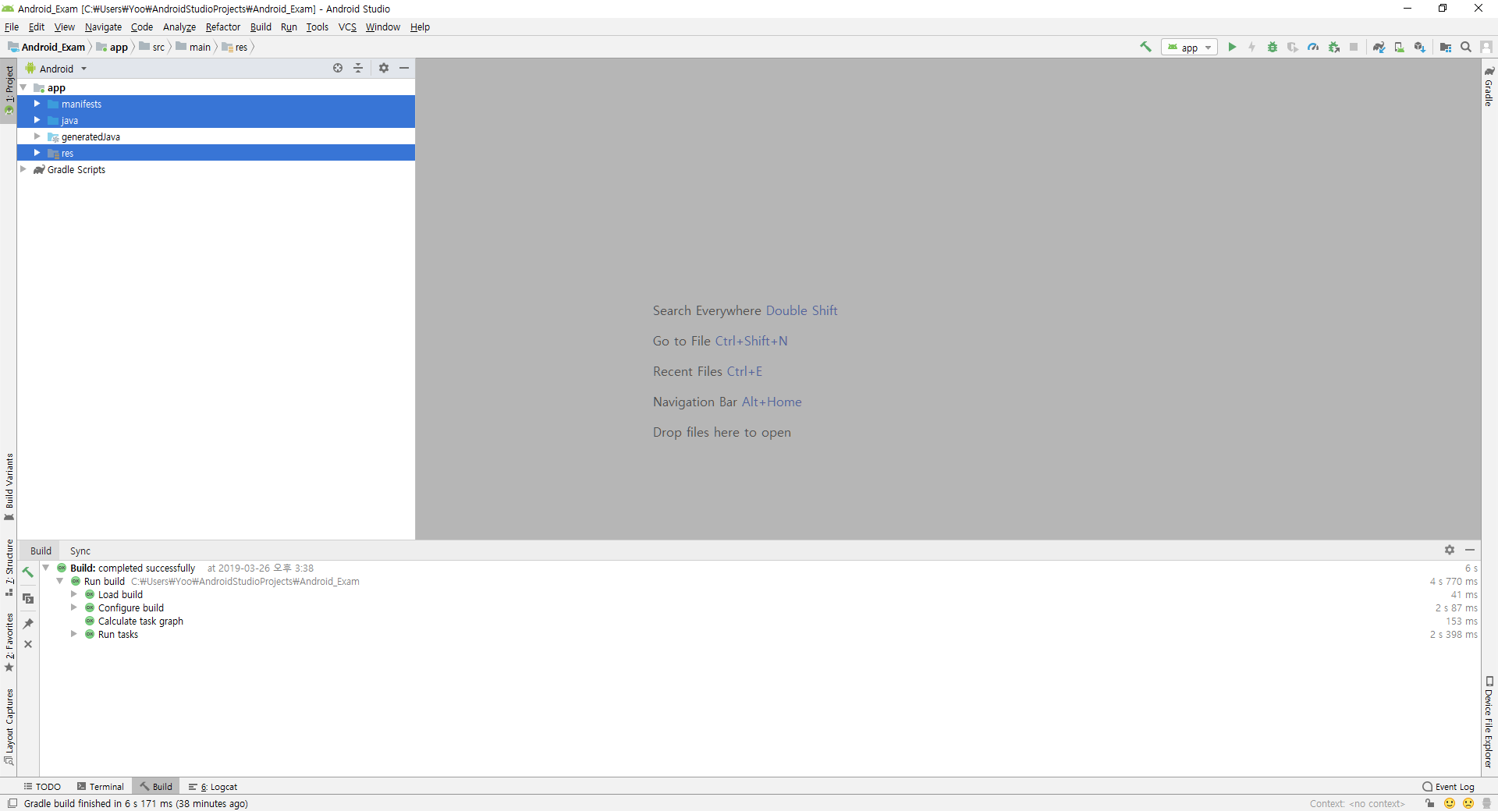
App
기본구조 3가지
*manifests
*java
*res

Slide 30
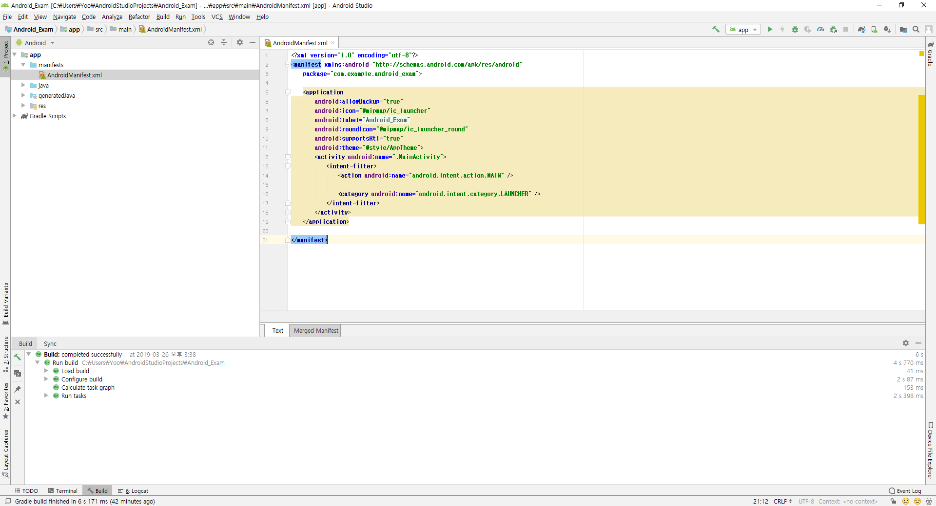
Manifests 파일
AndroidManifest.xml
안드로이드의 컨트롤 타워
어플리케이션을 구동하는데 필요한 설정값 등을 관리

Slide 31
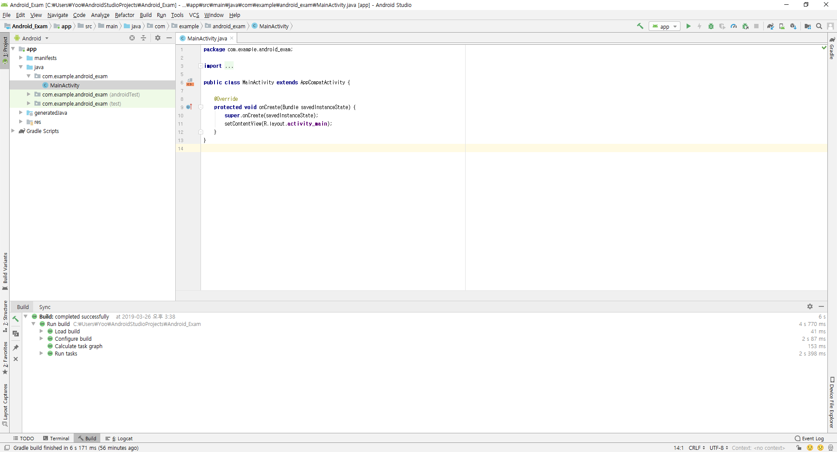
Java 패키지
MainActivity.java
자바 코드를 관리
실제 프로그램 구현 부분

Slide 32
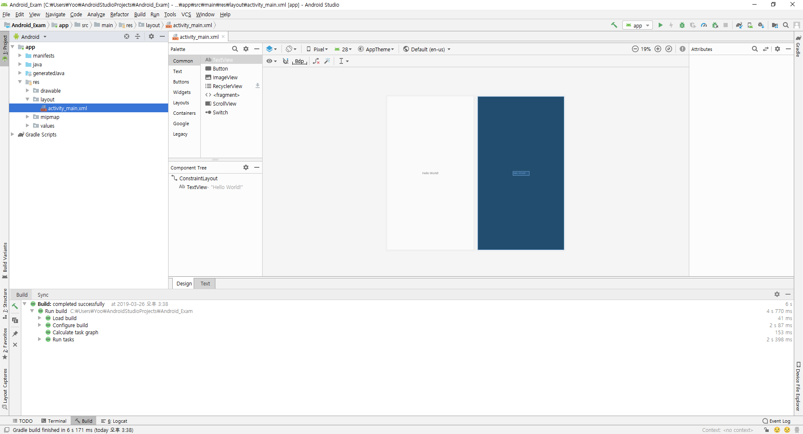
Res
activity_main.xml
레이아웃, 이미지, 문자열 리소스 등
UI를 관장하는 부분

Slide 33
5
MySQL과 연동

Slide 34
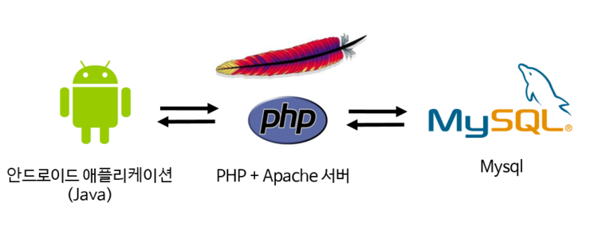
시작하기 전에
안드로이드는 단독으로 데이터베이스랑 연동할 수 없습니다.
연동하려면 중계기로 PHP서버를 두고 연동을 해야합니다.
안드이로이드 – PHP – MySQL 방식으로 연동하는 방법을 사용하겠습니다.

Slide 35

시작하기 전에
XAMPP는 이러한 연동을 한번에 해결해주기 위한 크로스 플랫폼으로서
아파치 웹서버, MySQL, PHP, 펄등을 포함하고 있습니다.
*MySQL과 연동이 되는 5.5.24 버전을 사용하기 위한 링크입니다.
https://sourceforge.net/projects/xampp/files/XAMPP%20Windows/5.5.24/xampp-win32-5.5.24-0-VC11-installer.exe/download

Slide 36
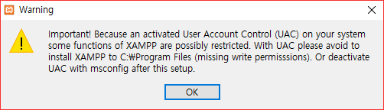
MySQL – PHP 연동

Slide 37
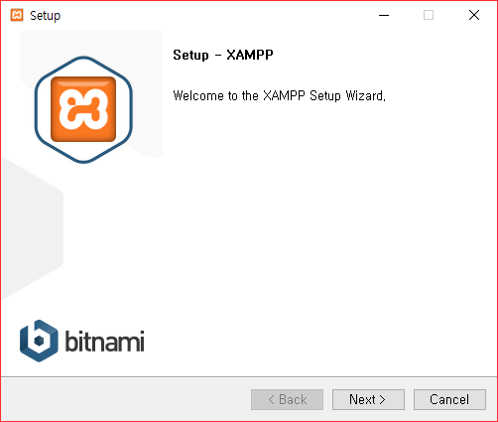
MySQL – PHP 연동

Slide 38
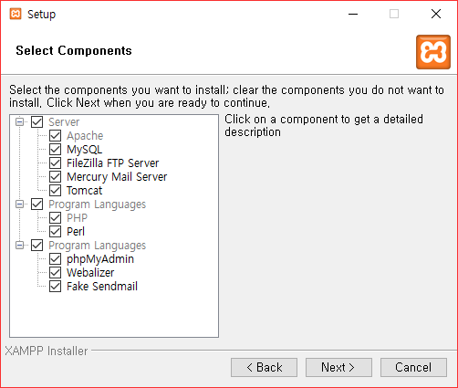
MySQL – PHP 연동

Slide 39
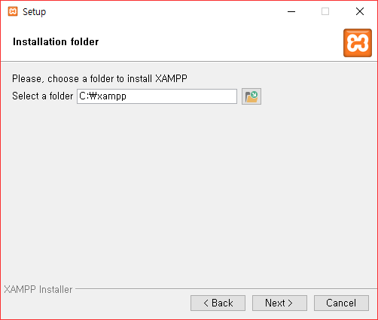
MySQL – PHP 연동

Slide 40
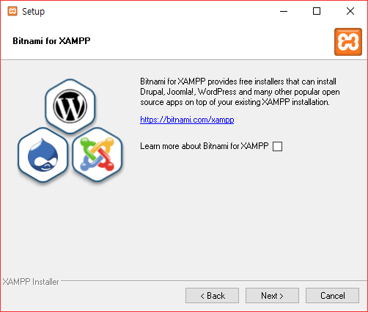
MySQL – PHP 연동

Slide 41
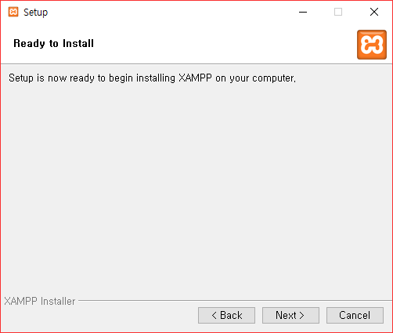
MySQL – PHP 연동

Slide 42
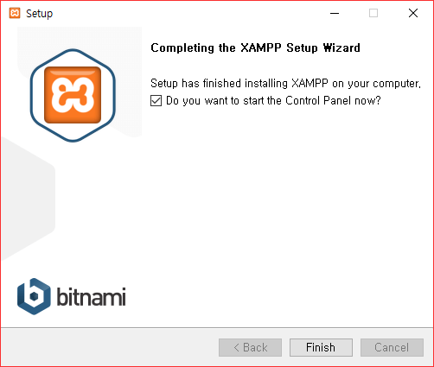
MySQL – PHP 연동

Slide 43
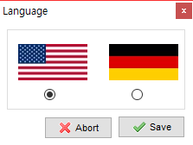
MySQL – PHP 연동

Slide 44
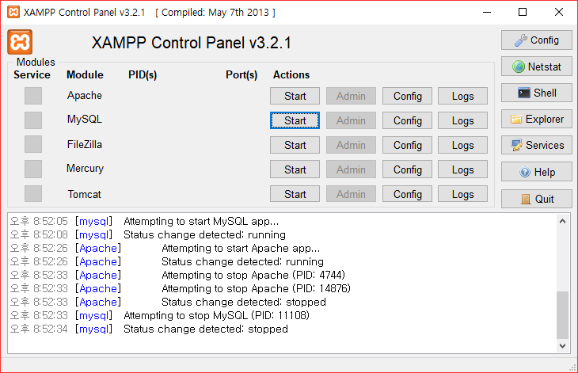
MySQL – PHP 연동
Aphache와 MySQL을 시작합니다.

Slide 45
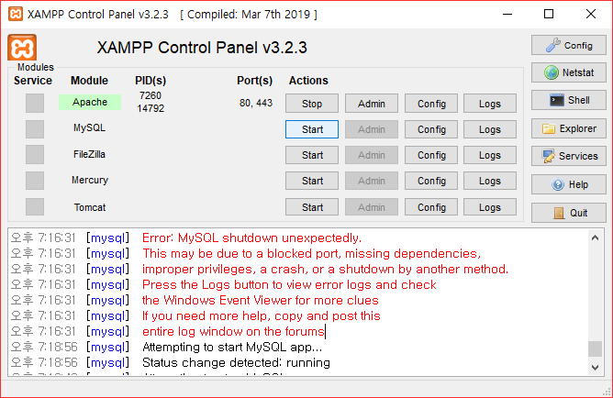
만약 MySQL이 시작이 안된다면
Start를 눌렀을때
다음과 같은 에러가 발생하면

Slide 46
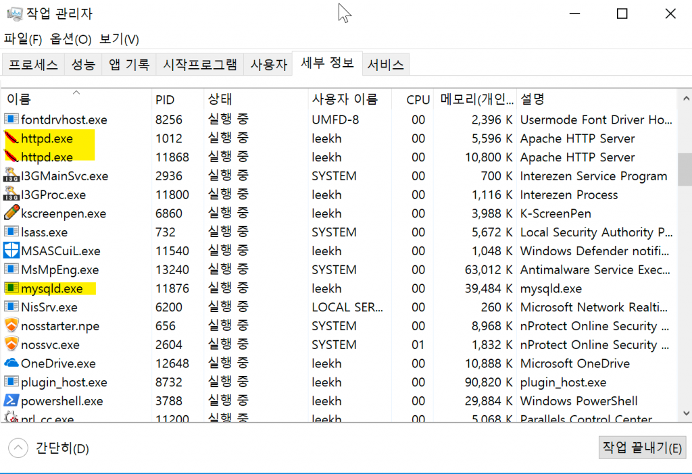
만약 MySQL이 시작이 안된다면
이미 다른버전의 MySQL이 설치되어 있는 경우
MySQL이 이미 실행중인 경우
번인 경우 mysqld.exe를 찾아 작업을 끝내줍니다.

Slide 47
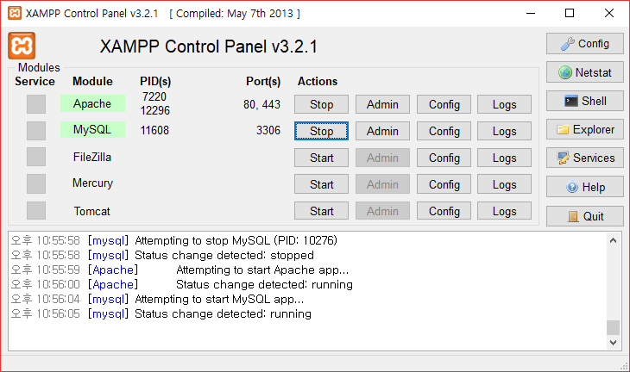
XAMPP 정상 실행 화면

Slide 48
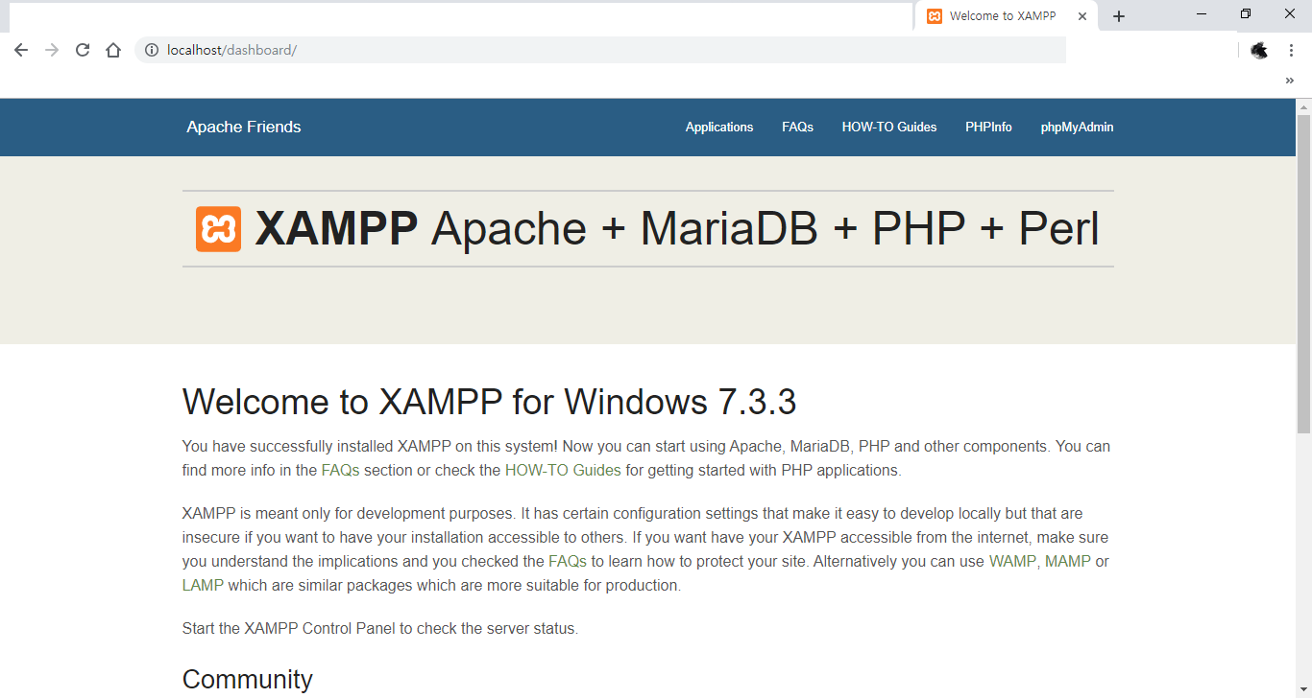
MySQL – PHP XAMPP 설정 완료
http://localhost/dashboard/
정상 실행시 이곳에 접속해서
해당 페이지가 뜨는지 확인합니다.
이 화면이 뜨면 정상적으로 뜨면
성공입니다.

Slide 49
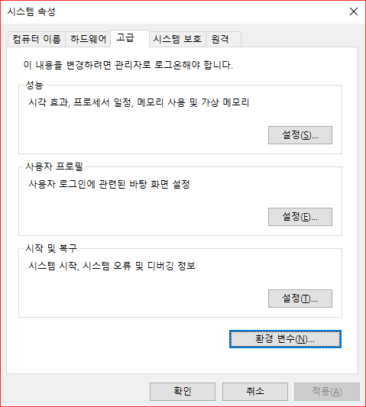
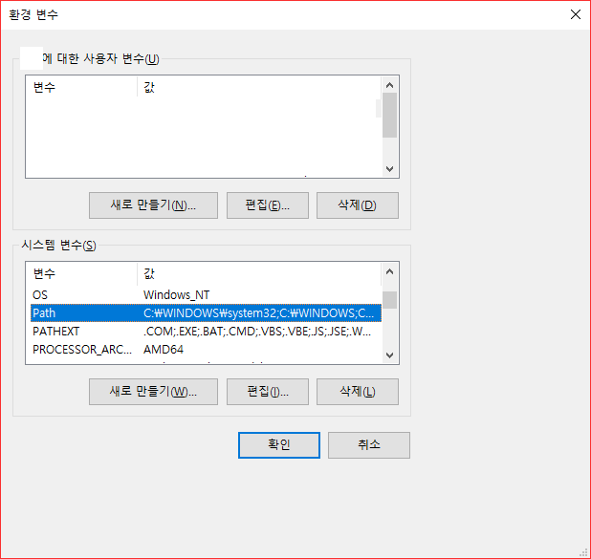
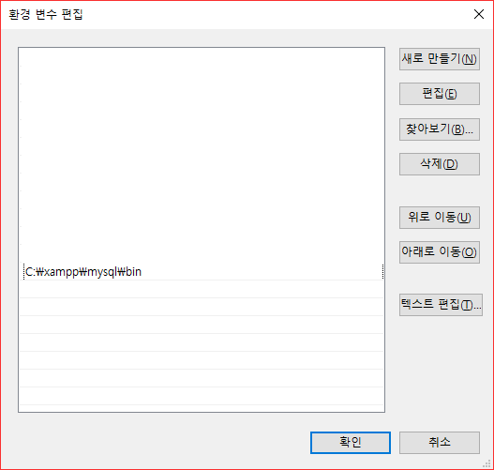
MySQL 환경변수 설정
4
5
2
6
1
8
3
환경변수
Path
편집
새로 만들기
C:\xampp\mysql\bin 입력
확인
확인
확인
7
XAMPP설치폴더\mysql\bin

Slide 50
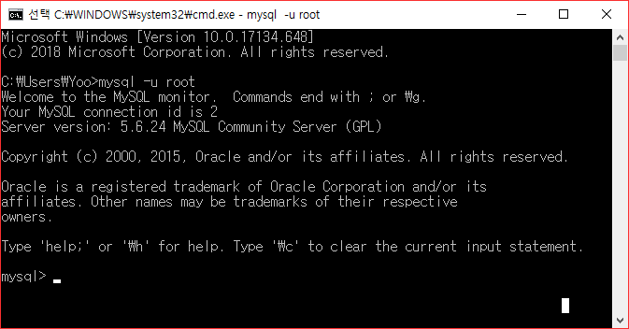
DB 생성
cmd창에서 mysql –u root
명령어를 입력후 다음과 같은 메시지가 나오는지 확인합니다.

Slide 51
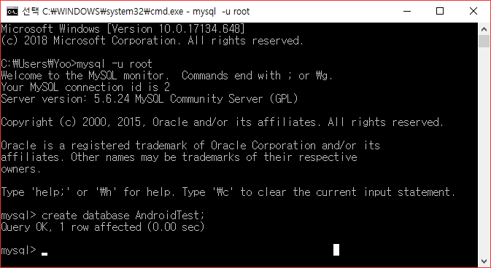
DB 생성
create database AndroidTest; //DB생성
명령어를 입력후 다음과 같은 메시지가 나오는지 확인합니다.

Slide 52
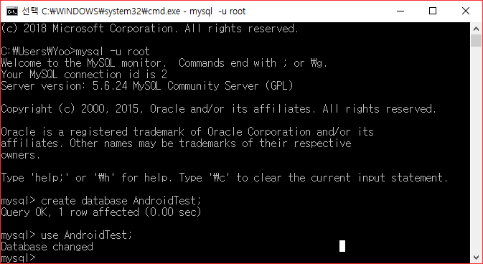
DB 생성
create use AndroidTest; //생성한 데이터 베이스 사용
명령어를 입력후 다음과 같은 메시지가 나오는지 확인합니다.

Slide 53
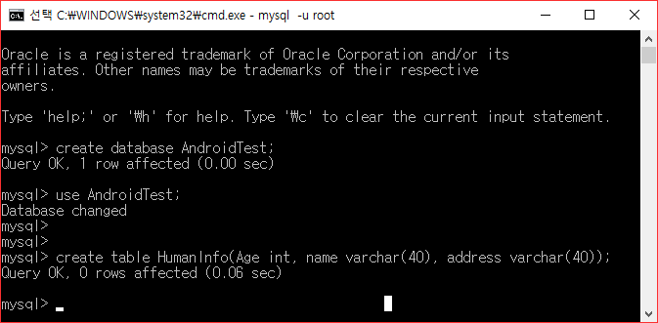
DB 생성
create table HumanInfo(Age int, name varchar(40), address varchar(40)); //테이블 생성
명령어를 입력후 다음과 같은 메시지가 나오는지 확인합니다.

Slide 54
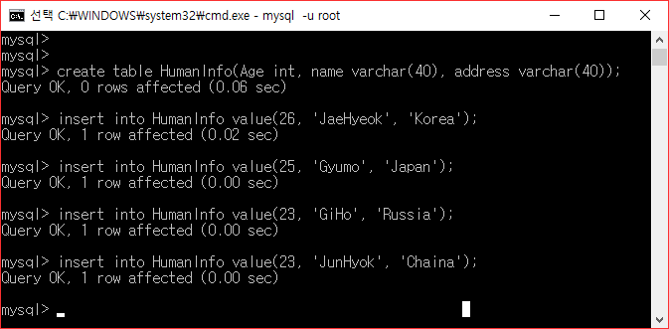
DB 생성
insert into HumanInfo value(26, 'JaeHyeok', 'Korea');
insert into HumanInfo value(25, 'Gyumo', 'Japan');
insert into HumanInfo value(23, 'GiHo', 'Russia');
insert into HumanInfo value(23, 'JunHyok', 'Chaina’); //데이터 입력
명령어를 입력후 다음과 같은 메시지가 나오는지 확인합니다.

Slide 55
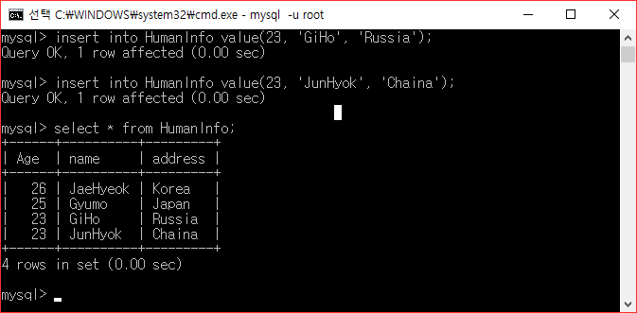
DB 생성
select * from HumanInfo // 데이터 select
명령어를 입력후 다음과 같은 메시지가 나오는지 확인합니다.

Slide 56
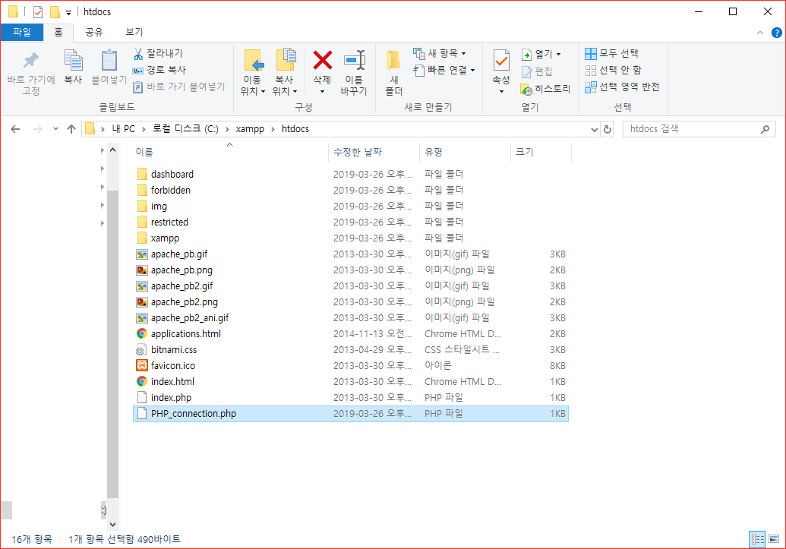
MySQL – PHP 연동
설치경로\htdocs 로 이동합니다.
PHP_connection.php 파일을
생성합니다.

Slide 57

MySQL – PHP 연동
PHP_connection.php 파일에 사진과 같은 코드를 입력합니다.

Slide 58

MySQL – PHP 연동 완료
웹브라우저에서 localhos/PHP_connection.php 를 입력합니다.
다음과 같은 json형태의 String 값이 나오는지 확인해봅니다.

Slide 59
PHP – 안드로이드 연동
AndroidManifest.xml
<?xml version="1.0" encoding="utf-8"?>
<manifest xmlns:android="http://schemas.android.com/apk/res/android"
package="com.example.android_exam">
<application
android:allowBackup="true"
android:icon="@mipmap/ic_launcher"
android:label="@string/app_name"
android:roundIcon="@mipmap/ic_launcher_round"
android:supportsRtl="true"
android:theme="@style/AppTheme">
<activity android:name=".MainActivity">
<intent-filter>
<action android:name="android.intent.action.MAIN" />
<category android:name="android.intent.category.LAUNCHER" />
</intent-filter>
</activity>
</application>
<uses-permission android:name="android.permission.INTERNET" />
</manifest>
AndroidManifest.xml 에 해당 코드를 붙여넣습니다.

Slide 60
PHP – 안드로이드 연동
MainActivity.java
package com.example.android_exam; //패키지명은 처음 만들었을때 그대로
import android.os.Bundle;
import android.app.Activity;
import android.os.AsyncTask;
import android.widget.ListAdapter;
import android.widget.ListView;
import android.widget.SimpleAdapter;
import org.json.JSONArray;
import org.json.JSONException;
import org.json.JSONObject;
import java.io.BufferedReader;
import java.io.InputStreamReader;
import java.net.HttpURLConnection;
import java.net.URL;
import java.util.ArrayList;
import java.util.HashMap;
public class MainActivity extends Activity {
String myJSON;
private static final String TAG_RESULTS = "result";
private static final String TAG_ID = "id";
private static final String TAG_NAME = "name";
private static final String TAG_ADD = "address";
JSONArray peoples = null;
ArrayList<HashMap<String, String>> personList;
ListView list;
@Override
protected void onCreate(Bundle savedInstanceState) {
super.onCreate(savedInstanceState);
setContentView(R.layout.activity_main);
list = (ListView) findViewById(R.id.listView);
personList = new ArrayList<HashMap<String, String>>();
getData("http://192.168.0.6/PHP_connection.php"); //http://[현재자신의아이피]/PHP_connection.php
}
protected void showList() {
try {
JSONObject jsonObj = new JSONObject(myJSON);
peoples = jsonObj.getJSONArray(TAG_RESULTS);
for (int i = 0; i < peoples.length(); i++) {
JSONObject c = peoples.getJSONObject(i);
String id = c.getString(TAG_ID);
String name = c.getString(TAG_NAME);
String address = c.getString(TAG_ADD);
HashMap<String, String> persons = new HashMap<String, String>();
persons.put(TAG_ID, id);
persons.put(TAG_NAME, name);
persons.put(TAG_ADD, address);
personList.add(persons);
}
ListAdapter adapter = new SimpleAdapter(
MainActivity.this, personList, R.layout.list_item,
new String[]{TAG_ID, TAG_NAME, TAG_ADD},
new int[]{R.id.id, R.id.name, R.id.address}
);
list.setAdapter(adapter);
} catch (JSONException e) {
e.printStackTrace();
}
}
public void getData(String url) {
class GetDataJSON extends AsyncTask<String, Void, String> {
@Override
protected String doInBackground(String... params) {
String uri = params[0];
BufferedReader bufferedReader = null;
try {
URL url = new URL(uri);
HttpURLConnection con = (HttpURLConnection) url.openConnection();
StringBuilder sb = new StringBuilder();
bufferedReader = new BufferedReader(new InputStreamReader(con.getInputStream()));
String json;
while ((json = bufferedReader.readLine()) != null) {
sb.append(json + "\n");
}
return sb.toString().trim();
} catch (Exception e) {
return null;
}
}
@Override
protected void onPostExecute(String result) {
myJSON = result;
showList();
}
}
GetDataJSON g = new GetDataJSON();
g.execute(url);
}
}
MainActivity.java 에 해당 코드를 붙여넣습니다.

Slide 61
PHP – 안드로이드 연동
activity_main.xml
<?xml version="1.0" encoding="utf-8"?>
<LinearLayout xmlns:android="http://schemas.android.com/apk/res/android"
xmlns:tools="http://schemas.android.com/tools"
android:layout_width="match_parent"
android:layout_height="match_parent"
android:orientation="vertical"
tools:context=".MainActivity">
<ListView
android:id="@+id/listView"
android:layout_width="match_parent"
android:layout_height="wrap_content" />
</LinearLayout>
activity_main.xml 에 해당 코드를 붙여넣습니다.

Slide 62

PHP – 안드로이드 연동
list_item.xml
<?xml version="1.0" encoding="utf-8"?>
<LinearLayout xmlns:android="http://schemas.android.com/apk/res/android"
android:layout_width="fill_parent"
android:layout_height="wrap_content"
android:orientation="vertical"
android:padding="10dp"
android:paddingLeft="10dp"
android:paddingRight="10dp">
<TextView
android:id="@+id/id"
android:layout_width="fill_parent"
android:layout_height="wrap_content"
android:paddingBottom="2dip"
android:paddingTop="6dip"
android:textStyle="bold" />
<TextView
android:id="@+id/name"
android:layout_width="fill_parent"
android:layout_height="wrap_content"
android:paddingBottom="2dip"
android:textStyle="bold" />
<TextView
android:id="@+id/address"
android:layout_width="wrap_content"
android:layout_height="wrap_content"
android:gravity="left"
android:textStyle="bold" />
</LinearLayout>
list_item.xml
파일을 하나 만들어줍니다.
list_item.xml 에 해당 코드를 붙여넣습니다.

Slide 63

PHP – 안드로이드 연동 완료
이렇게 데이터가 출력됩니다.

Slide 64


THANK YOU
FOR WATCHING
나머지조
빅데이터 20145144 유재혁
빅데이터 20145165 정균모

